Slide 1
第 18 讲
使用HTTPClient访问网络

Slide 2
纲要
Android平台使用HTTPClient类访问网络

Slide 3
使用HTTPClient访问网络资源
使用Apache HttpClient
HttpClient是一个增强版的HttpURLConnection，它是一个简单的客户端(并不是浏览器)，可以发送HTTP请求，接收HTTP响应，以及管理HTTP连接。但不会缓存服务器的响应，不能执行HTML页面中嵌入的JavaScript代码，也不会对页面内容进行任何解析、处理。

Slide 4
使用HTTPClient访问网络资源
Android已经成功地集成了HttpClient，可以直接在Android应用中使用HttpClient来访问提交请求、接收响应。使用HttpClient的步骤如下：
  创建HttpClient对象
  如果需要发送GET请求，创建HttpGet对象，如果需要发送POST请求，创建HttpPost对象。
  如果需要发送请求参数，可调用HttpPost的setEntity方法来添加请求参数。

Slide 5
使用HTTPClient访问网络资源
续
调用HttpClient对象的execute(HttpUriRequest request)发送请求，该方法返回一个HttpResponse。
调用HttpResponse的getAllHeader()、getHeaders(String name)等方法可获取服务器的响应头；调用HttpResponse的getEntity()方法可获取HttpEntity对象，该对象包含了服务器的响应内容。程序可通过该对象获取服务器的响应内容。

Slide 6
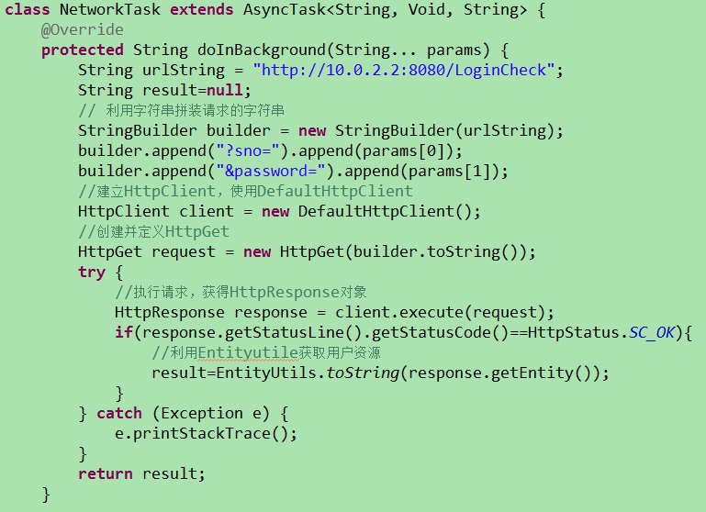
HttpClient案例分析（get）

Slide 7
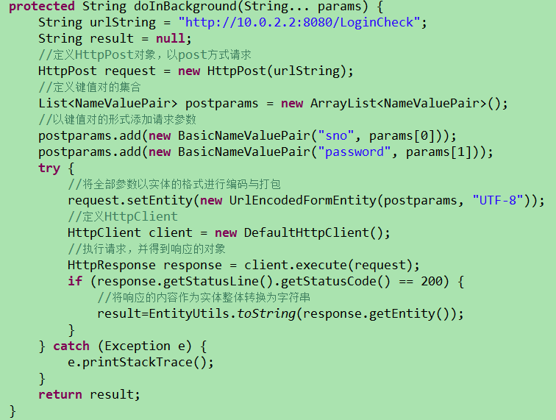
HttpClient案例分析（post）

